Slide 1
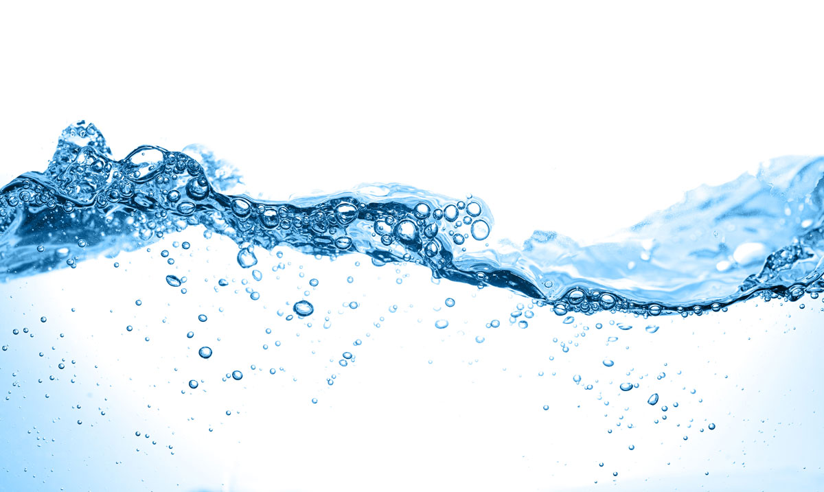
Презентация на тему:
ТРИ СОСТОЯНИЯ ВОДЫ

Slide 2
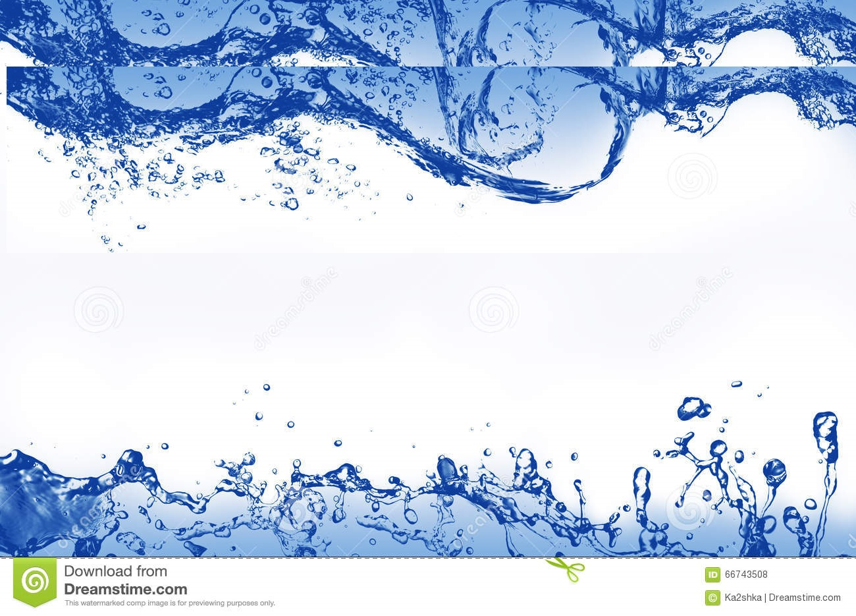
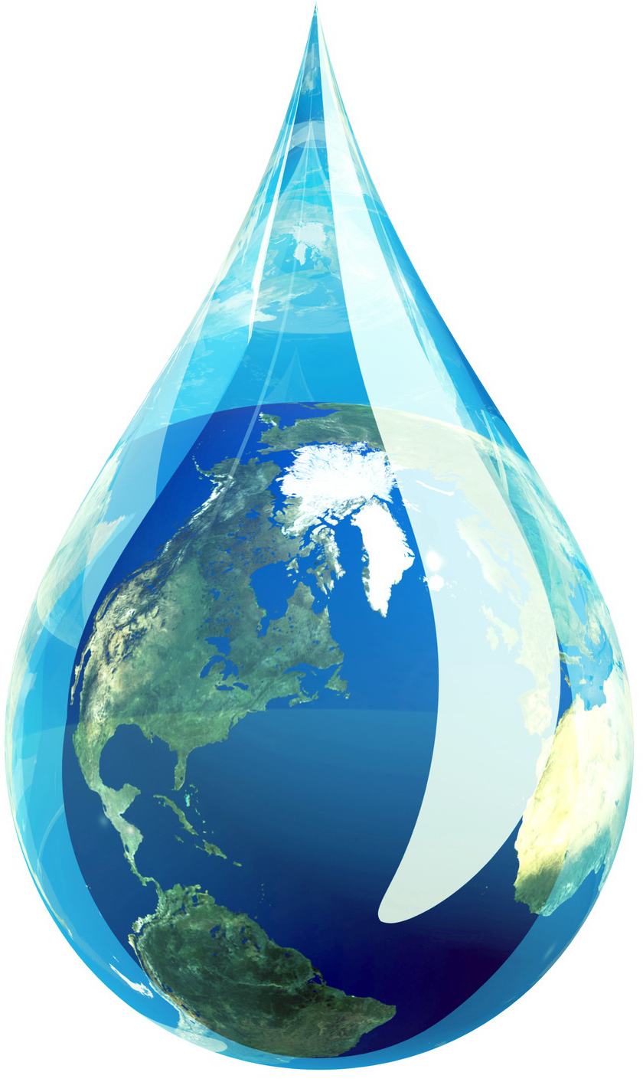
Вода- одно из важнейших веществ на Земле.
Благодаря воде возникла жизнь, существует человечество . Без воды невозможно существование животного и растительного мира.

Slide 3
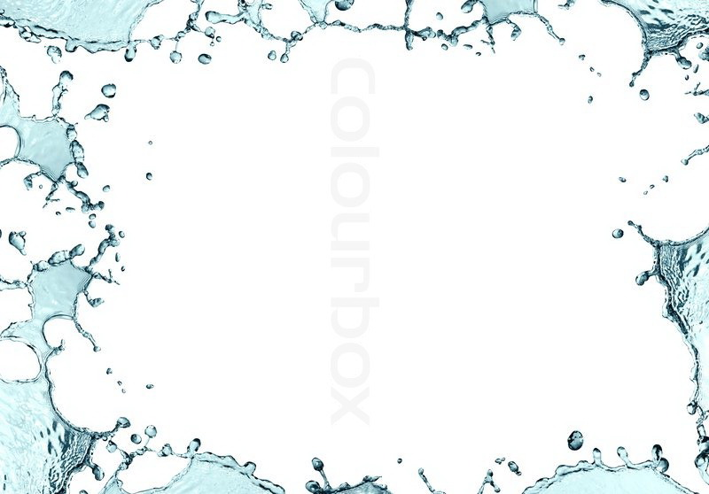
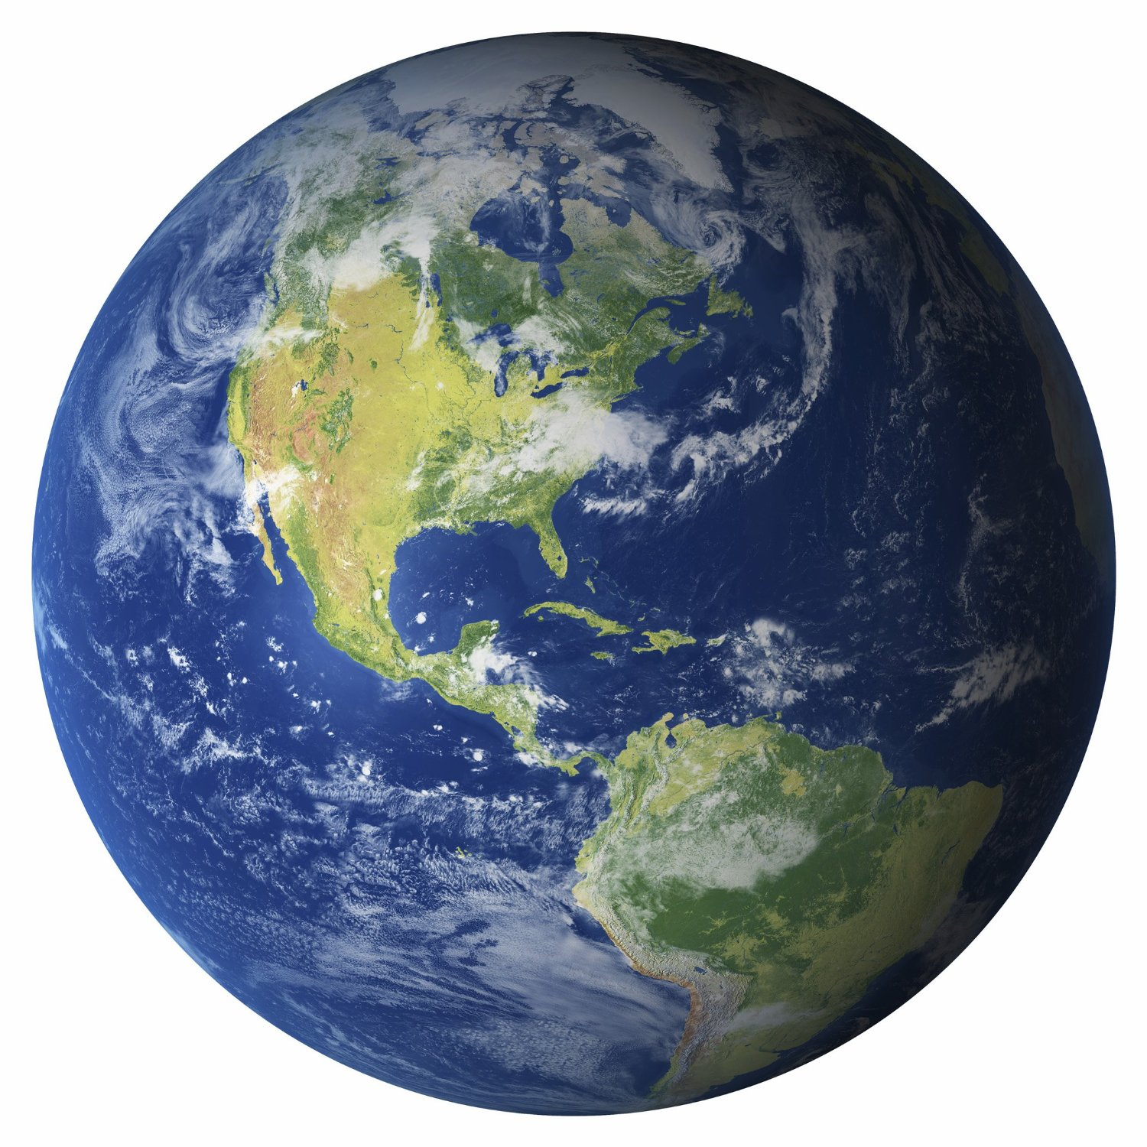
По подсчетам, около 70% всей поверхности нашей планеты занимает вода. Она представлена океанами, реками, озерами, морями, болотами.
Именно поэтому космонавтам из космоса видно Землю в форме шара голубого цвета с редкими вкраплениями суши.

Slide 4
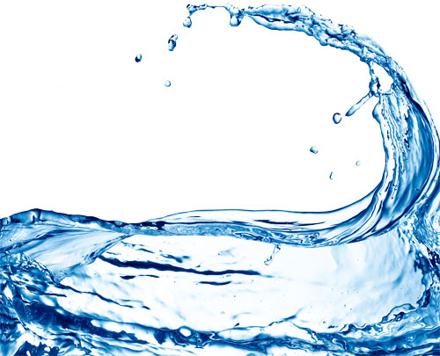
В природе вода может находиться в трех различных состояниях, таких как:
газообразное
жидкое
твердое.

Slide 5
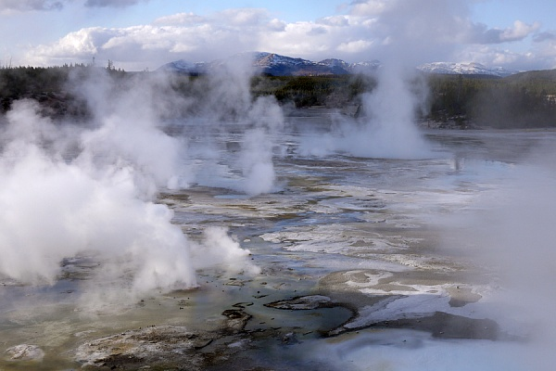
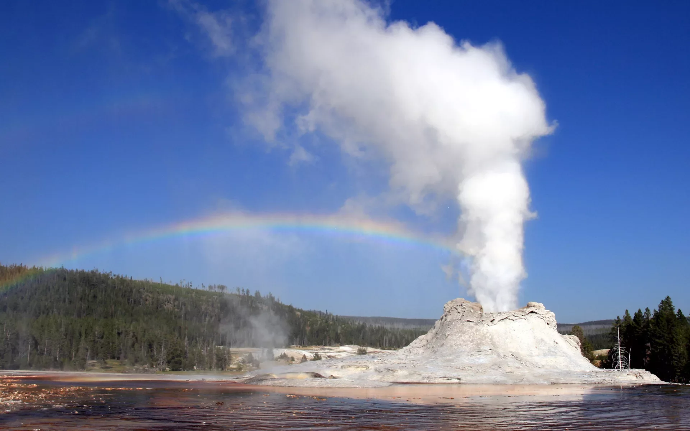
При температуре 100°С вода из жидкого переходит в газообразное состояние. Вода, которая находится в газообразном состоянии, принято называть водяным паром.
.

Slide 6
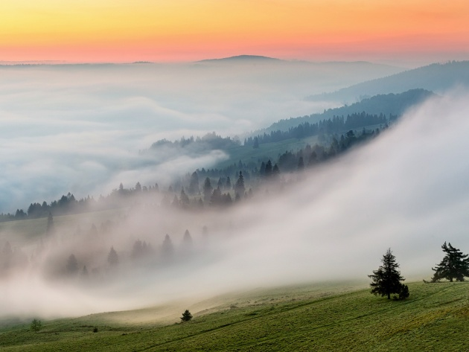
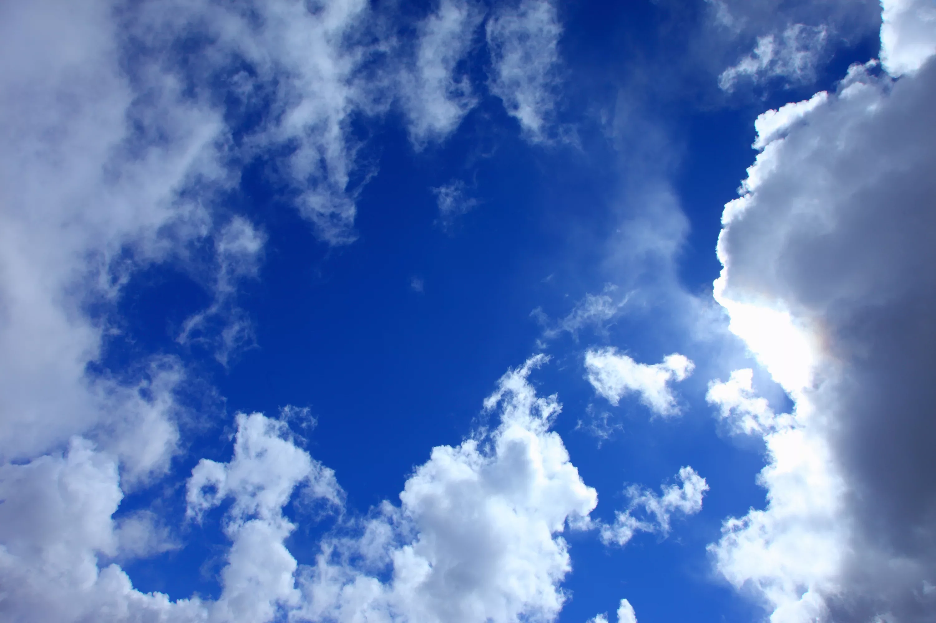
В природе такая вода встречается в виде облаков, тумана, испарений над реками, озерами и морями при смене погоды или просто повышенной влажности.

Slide 7
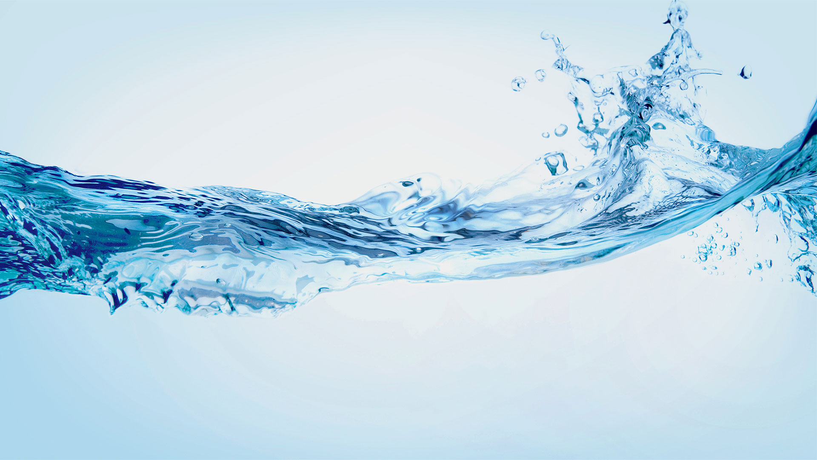
В жидком состоянии вода прозрачная, бесцветная жидкость. Она не имеет ни вкуса, ни запаха, ни собственной формы.

Slide 8
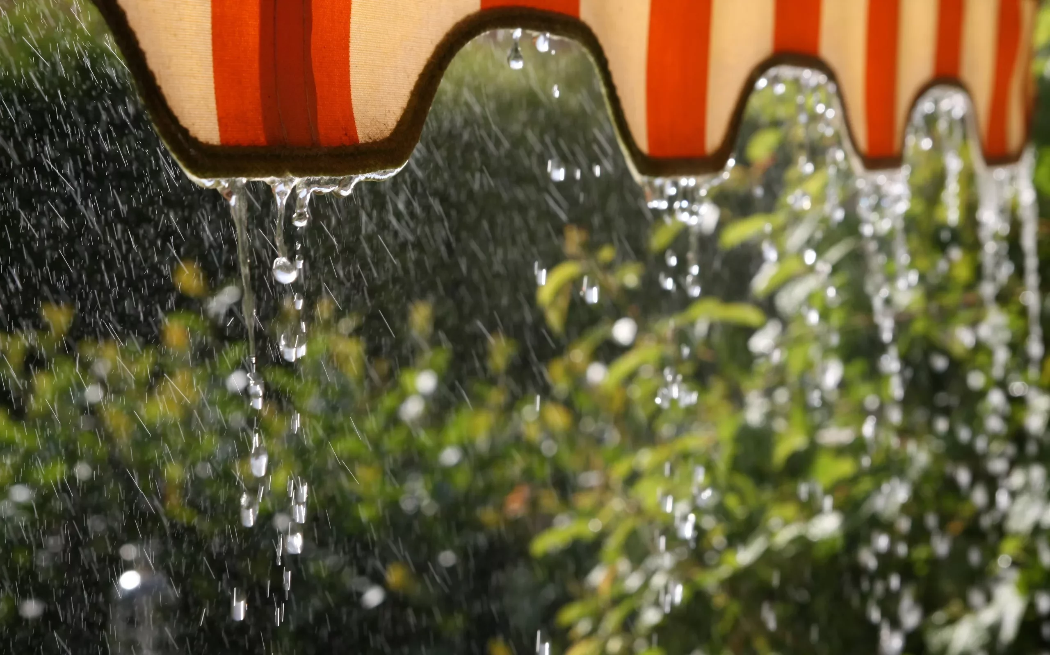
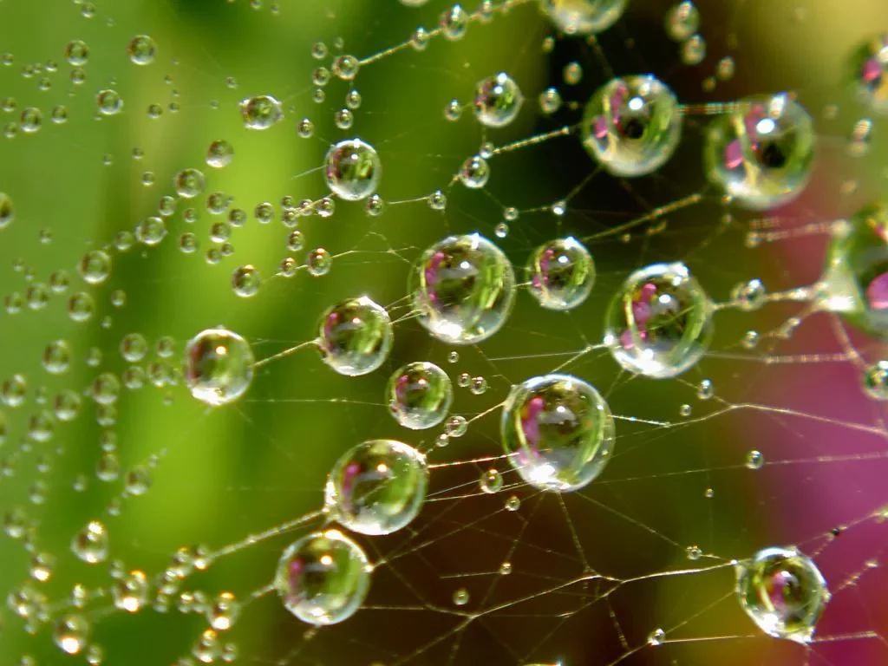
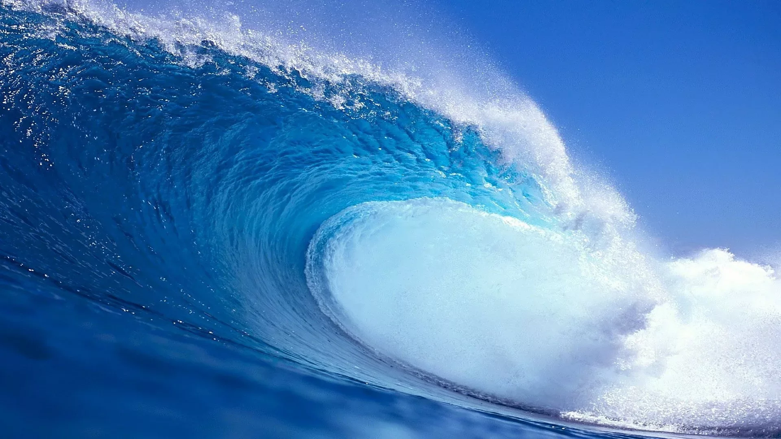
В природе вода в жидком состоянии это: реки, озера, моря океаны, роса, дождь

Slide 9
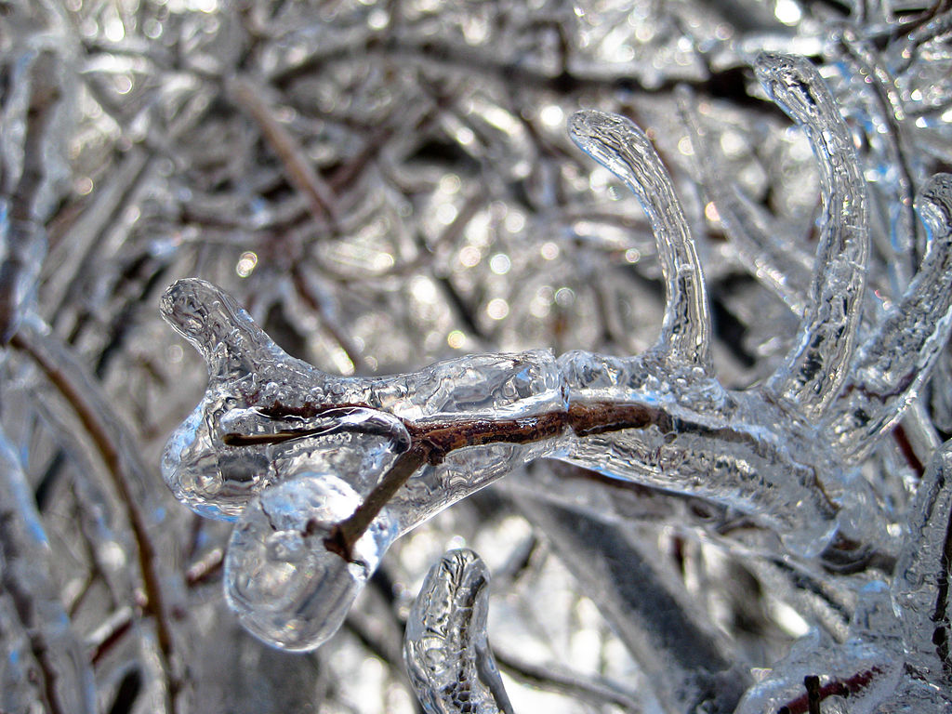
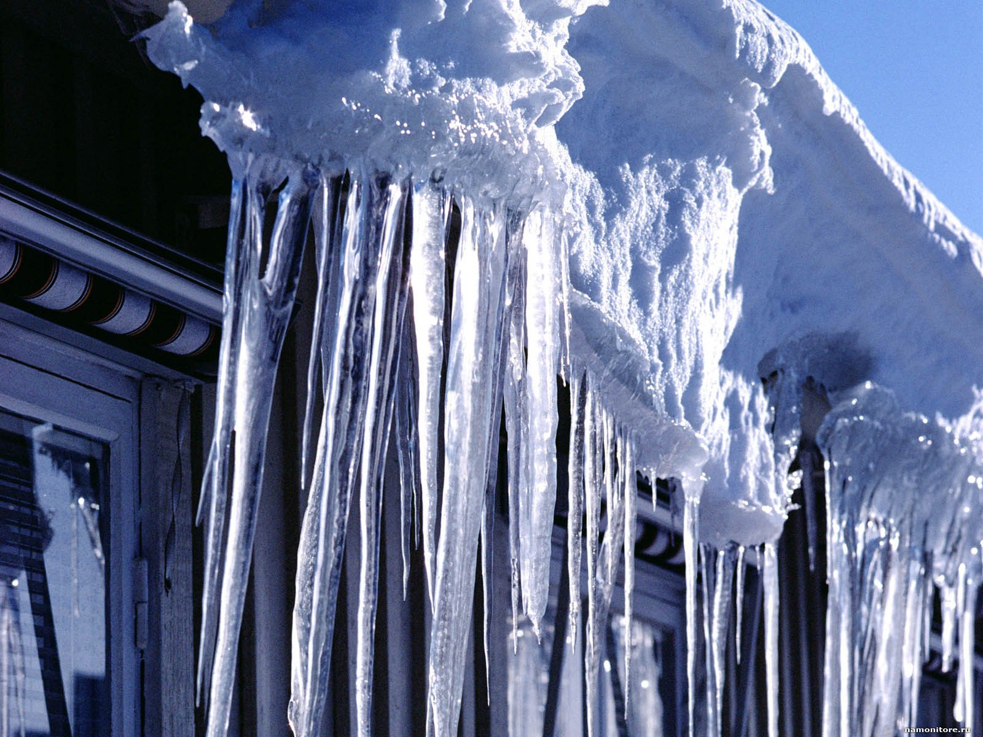
Когда температура опускается ниже 0 °С, вода замерзает и переходит в твердое состояние – лед.

Slide 10
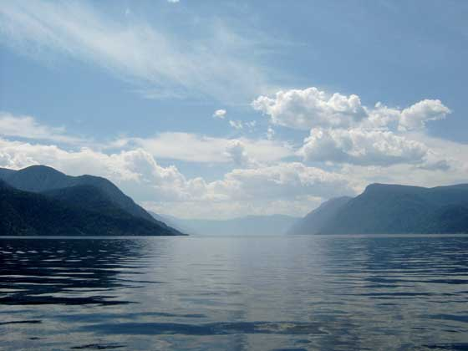
Гидросфера – водная оболочка Земли включает в себя всю воду планеты, находящуюся в жидком, твёрдом (лёд) и газообразном (водяной пар) состоянии.

Slide 11
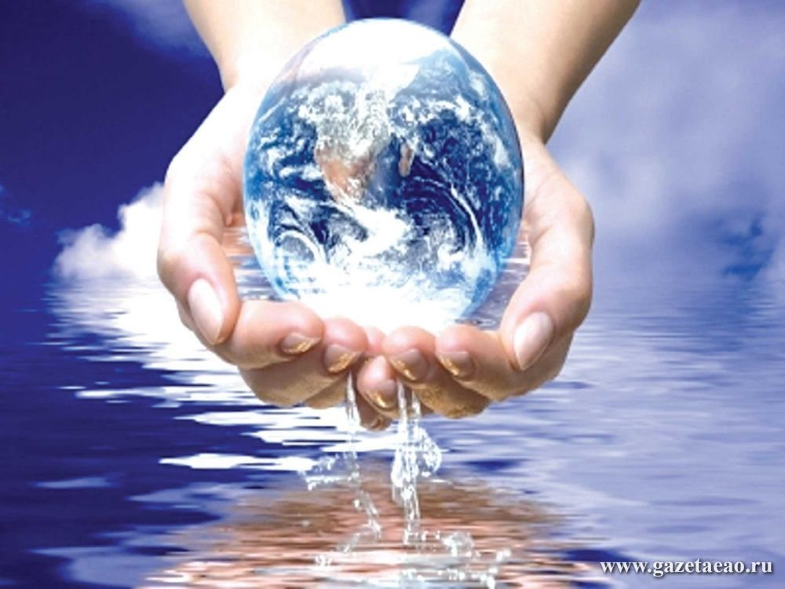
Вода это чудо, вода это жизнь.

